Slide 1




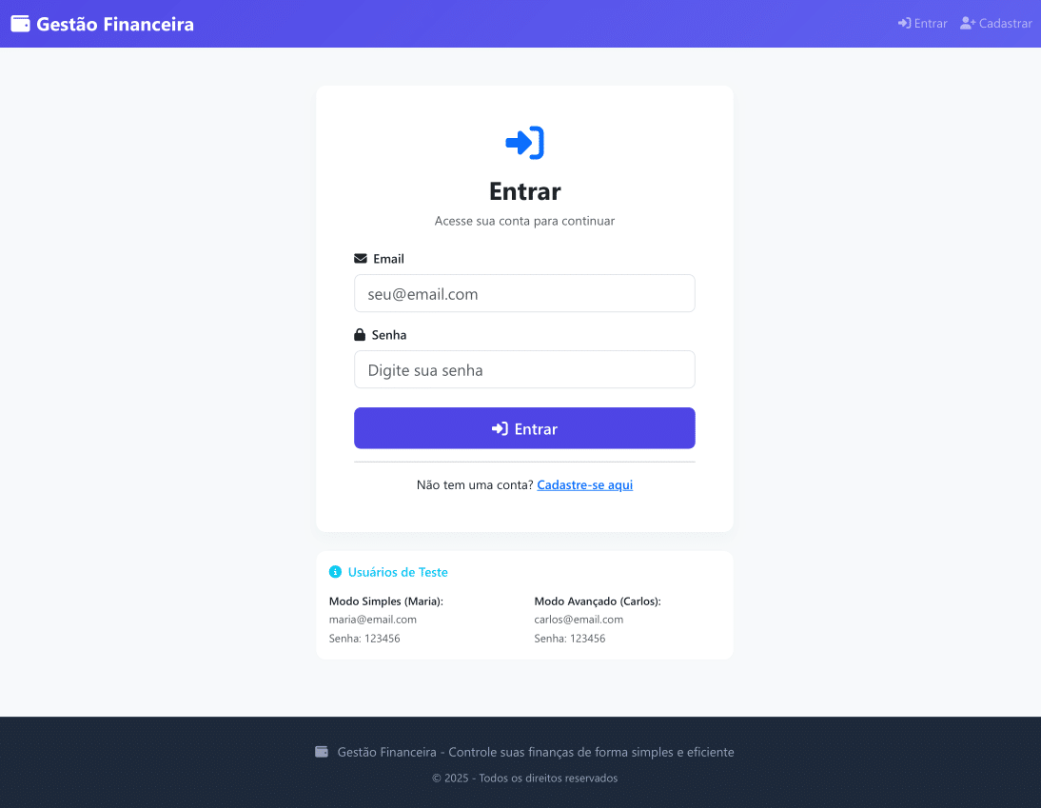
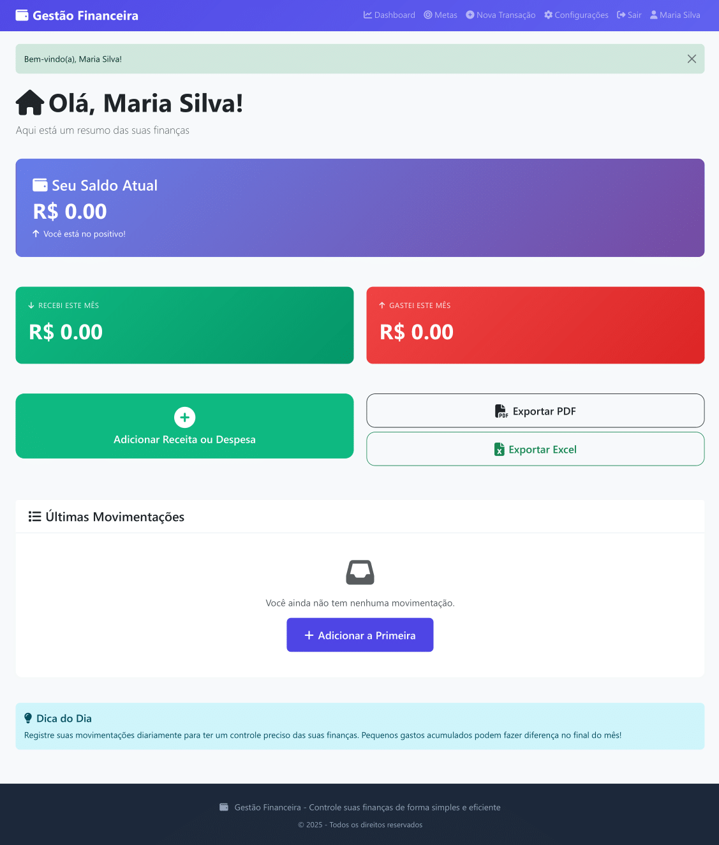
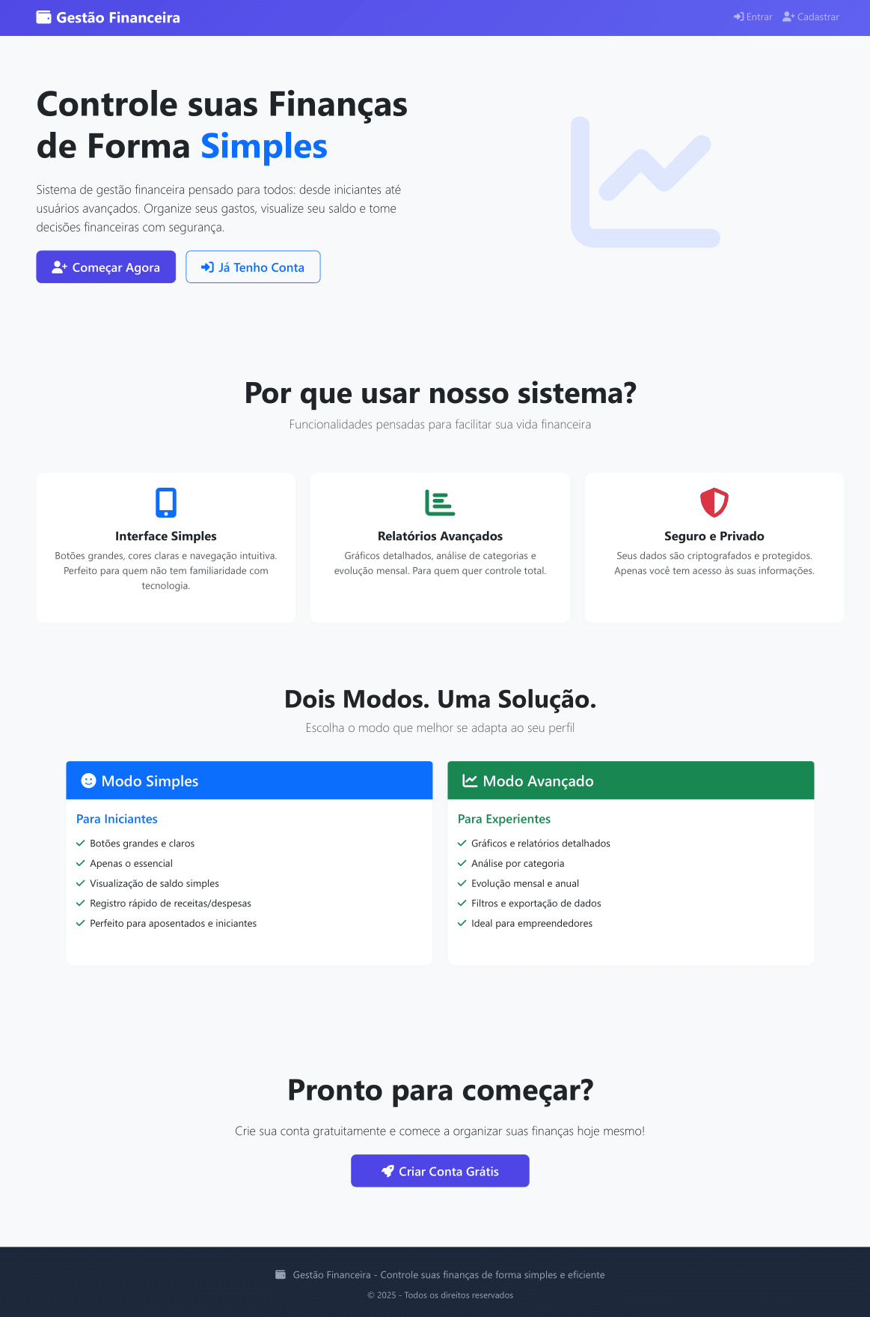
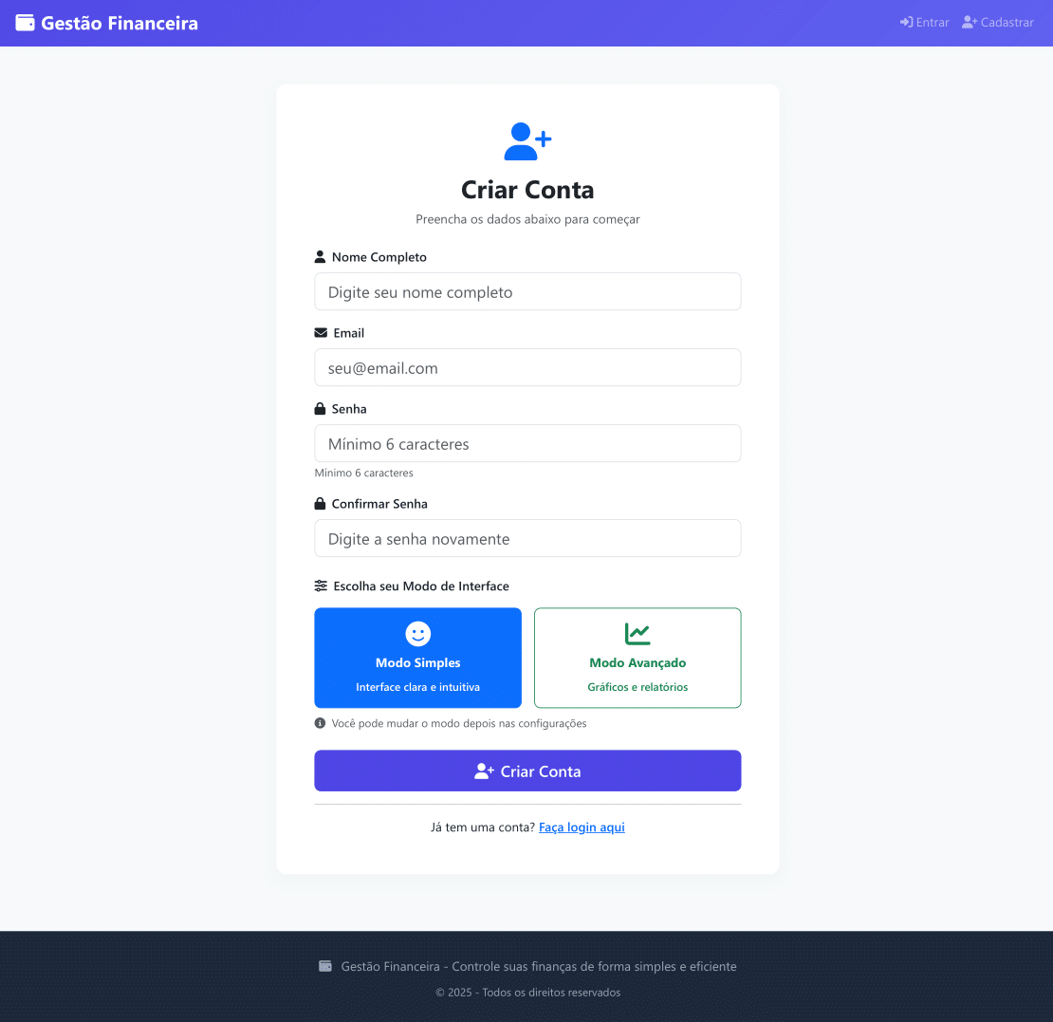
8ª edição
2025.2
Aplicativo – Gestão Financeira
Carlos Henrique Cavalcante Moreira RA 1362416272
Daniel Obede da Silva RA 1362112473
Gabriel Jonathas Santos de Oliveira RA 1362317022
Janary Victor do Nascimento Júnior RA 1362416604
José Kleivson da Silva Freitas RA 1362411072
Orientadores: Antunes e Artur
Unidade Curricular: Gestão e Qualidade de Software
Curso(s): Ciência da Computação
INTRODUÇÃO
A Gestão e Qualidade de Software é essencial para garantir que sistemas sejam desenvolvidos de maneira eficiente, confiável e alinhada às necessidades dos usuários. A qualidade não é um atributo isolado, mas resulta de práticas sistemáticas aplicadas ao longo de todo o ciclo de vida do software (Sommerville, 2019; Pressman & Maxim, 2020).
Atualmente, a qualidade de software inclui não apenas funcionamento correto, mas também usabilidade, segurança, desempenho, portabilidade e experiência do usuário (ISO).
RESULTADOS E DISCUSSÃO
O desenvolvimento do sistema de gestão financeira permitiu aplicar os conceitos de Gestão e Qualidade de Software na prática, evidenciando a importância de processos estruturados e métricas para garantir confiabilidade e eficiência. Foram implementadas funcionalidades que asseguram a correta manipulação de dados, usabilidade e experiência do usuário. A análise dos resultados mostrou que a aplicação de testes, documentação e versionamento contribuiu para a redução de erros e aumento da qualidade do produto. Além disso, a prática demonstrou como modelos de maturidade e normas de qualidade orientam decisões durante o ciclo de vida do software, promovendo melhoria contínua e alinhamento às necessidades dos usuários.
OBJETIVO
Desenvolver um sistema de gestão financeira aplicando os princípios de Gestão e Qualidade de Software, de modo a garantir confiabilidade, eficiência, usabilidade e alinhamento às necessidades do usuário, por meio de práticas formais de engenharia de software, testes, métricas e melhoria contínua.
METODOLOGIA
O trabalho integrou teoria e prática da UC, com revisão bibliográfica sobre qualidade, processos de software, CMMI e ISO. Na prática, aplicou-se esse conhecimento no desenvolvimento de um sistema de gestão financeira, envolvendo planejamento, requisitos, implementação, testes e documentação. O processo seguiu etapas sistemáticas, incorporando métricas e melhoria contínua, garantindo confiabilidade e alinhamento às necessidades dos usuários.
Tela Login
Tela Movimentação
CONSIDERAÇÕES FINAIS
A Gestão e Qualidade de Software é essencial para formar profissionais de TI, garantindo processos confiáveis.
O desenvolvimento do sistema da Avaliação A3 permitiu aplicar teoria, testes e melhoria contínua.
A UC desenvolveu habilidades analíticas e críticas, mostrando como normas e padrões de qualidade orientam o desenvolvimento de produtos.
REFERÊNCIAS
ISO/IEC 25010. Systems and software engineering — Systems and software Quality Requirements and Evaluation (SQuaRE) — System and software quality models. Geneva: International Organization for Standardization, 2011. Disponível em: https://www.iso.org/standard/35733.html.
Sommerville, I. Software Engineering. 10. ed. Boston: Pearson, 2019.
Tela Inicio
Tela Cadastro
V I V A F P B

